Slide 1



#SeguimosAprendiendo ARTE Y CULTURA
Jenifer Asalde Villarreal
Pinterest (s.f) Trajes típicos del Perú. Recuperado de: https://ar.pinterest.com/pin/622833823446473636/
Pinterest (s.f) Notas musicales. Recuperado de: https://co.pinterest.com/pin/232850243217201598/

Slide 2
Cantemos todos juntos como están amigos como están muy bien! Este es un saludo de amistad qué bien! Haremos lo posible para se buenos amigos como están amigos como están muy bien!
Pinterest (s.f) Notas musicales. Recuperado de: https://co.pinterest.com/pin/232850243217201598/

Slide 3

El corazón de la música
Así como nosotros tenemos un corazón , la música también tiene su corazón y se llama pulso,
hoy jugaremos y aprenderemos el pulso de la anaconda.
Pinterest (s.f) Pulso musical. Recuperado de: https://co.pinterest.com/pin/682154674794509831/

Slide 4
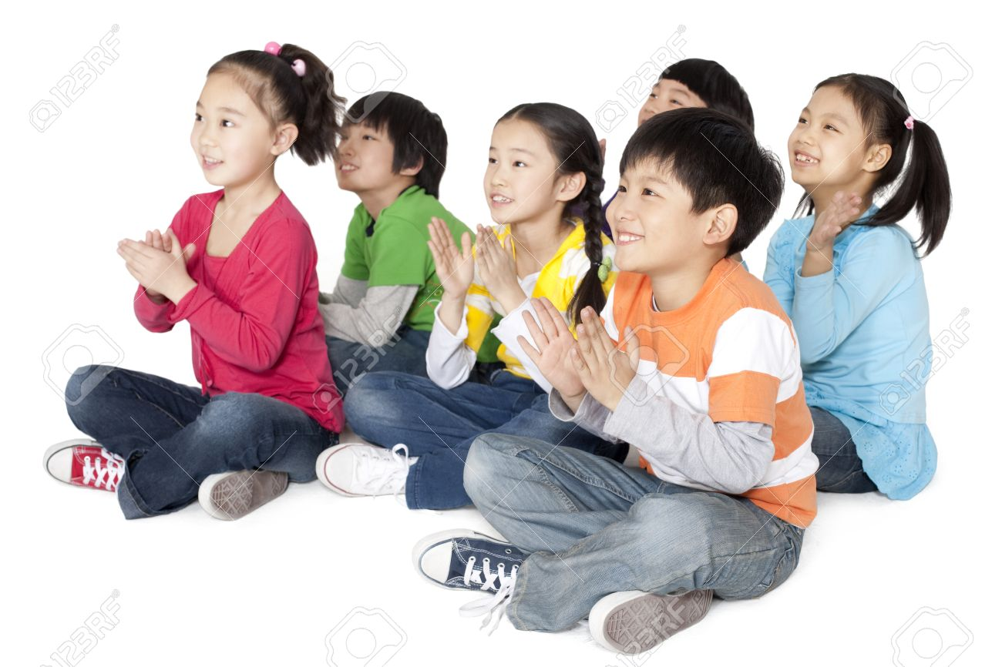
¿Sabes qué sonido hace tu corazón? - COLOCA TU MANO A LA ALTURA DE tu corazón, siente y reproduce su sonido. - Ahora vamos a dar 10 saltos - Toca tu pecho y responde ¿Cómo LATE ahora tu corazón? ¿Lo sientes? - Así como nosotros tenemos un corazón la música también vamos a cantar la canción pimpón y vamos a aplaudir mientras cantamos
Niños aplaudiendo (s.f) fotografía. Recuperada de: https://es.123rf.com/photo_74974570_un-grupo-de-ni%C3%B1os-aplaudiendo.html

Slide 5
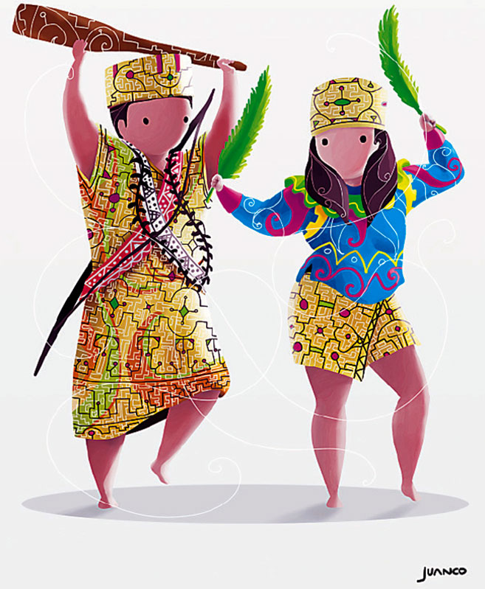
Ahora vamos a escuchar y descubrir el pulso (corazón) de la siguiente canción: se llama Anaconda - Aplaudimos mientras escuchamos la canción - ahora vamos A tomar una hoja y un lápiz y vamos a pintar en la hoja cómo es el pulso de la canción anaconda. - para terminar nuestra clase vamos a marcar el pulso de la anaconda, primero con palmas, luego con la cabeza, luego con los brazos (subiendo y bajando) por Último con los pies(a modo de marcha
Pinterest (s.f) Trajes típicos del Perú. Recuperado de: https://www.pinterest.com/pin/540220917802431985/

